Slide 1
ALPHA - SCHOOL
PRESENTACIÓN DEL PROYECTO

Slide 2
INTRODUCCIÓN AL PROYECTO
Comunicación
Profesor - Padre
Profesor - Alumno
Control del alumno
Estadísticas de evolución del alumno.
Indicadores de comportamiento del alumno.
Optimización de recursos
Justificantes, autorizaciones y notas informativas.
Facilitación de deberes y apuntes a los alumnos.

Slide 3
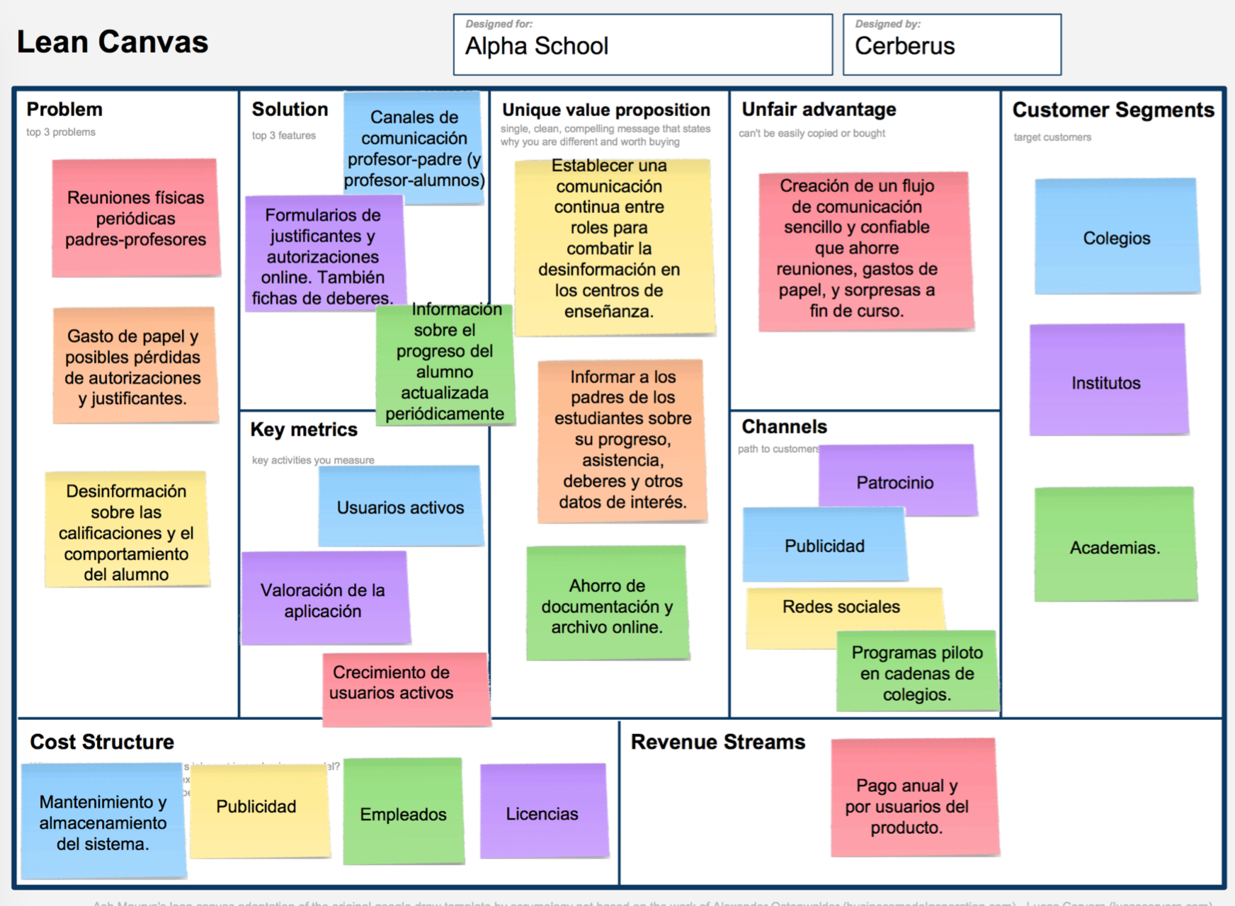

Slide 4
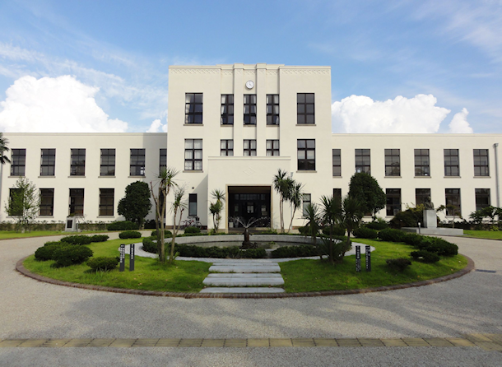

CLIENTE Y USUARIO OBJETIVO
Institutos, colegios y academias
Profesores, padres y alumnos.

Slide 5

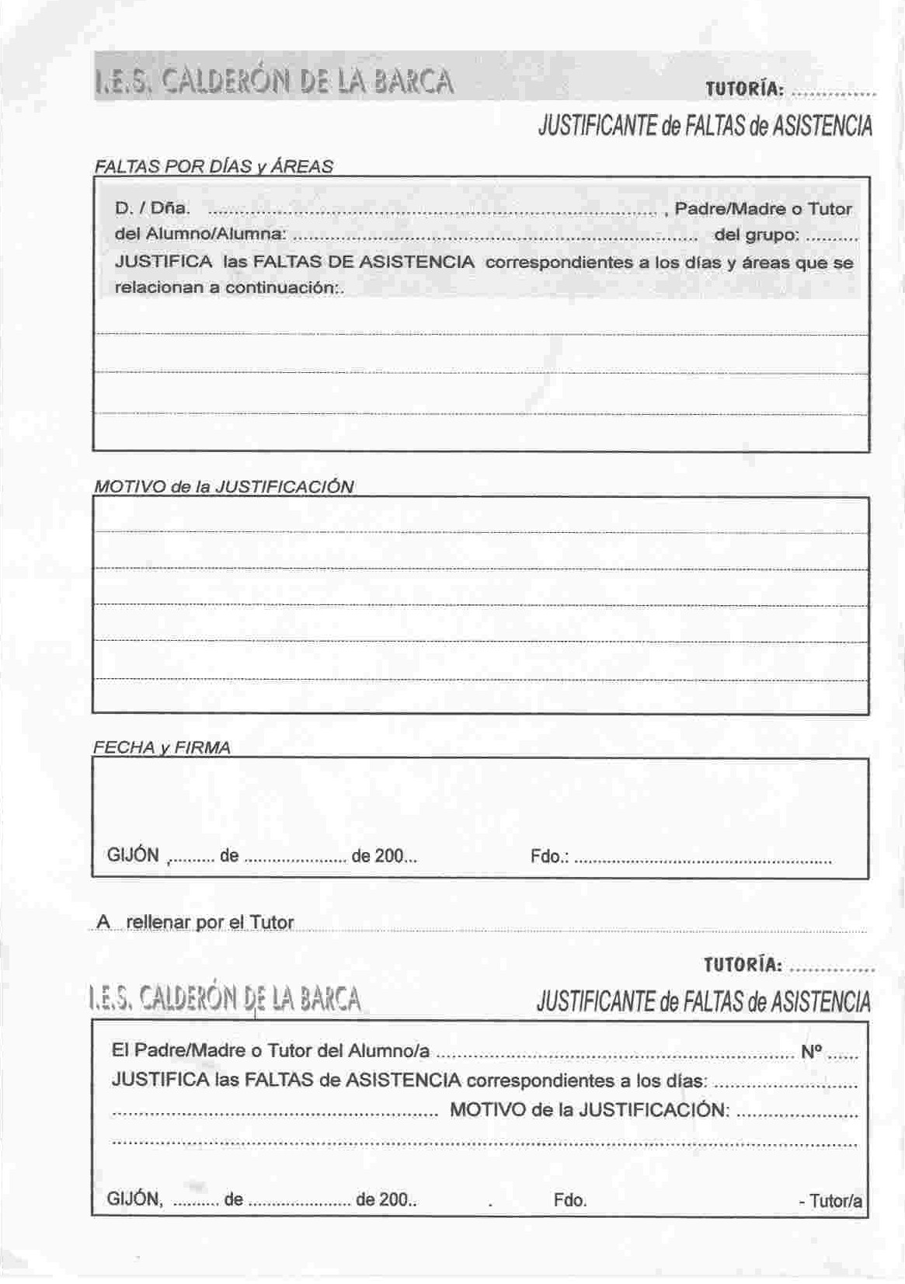
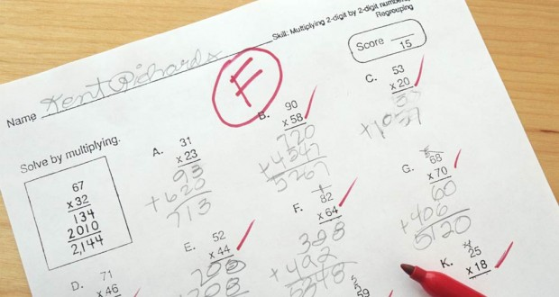
PROBLEMAS A SOLUCIONAR
Reuniones Padre-Profesor.
Justificantes, autorizaciones y deberes en papel.
Desinformación sobre el progreso y comportamiento del alumno durante el curso.

Slide 6
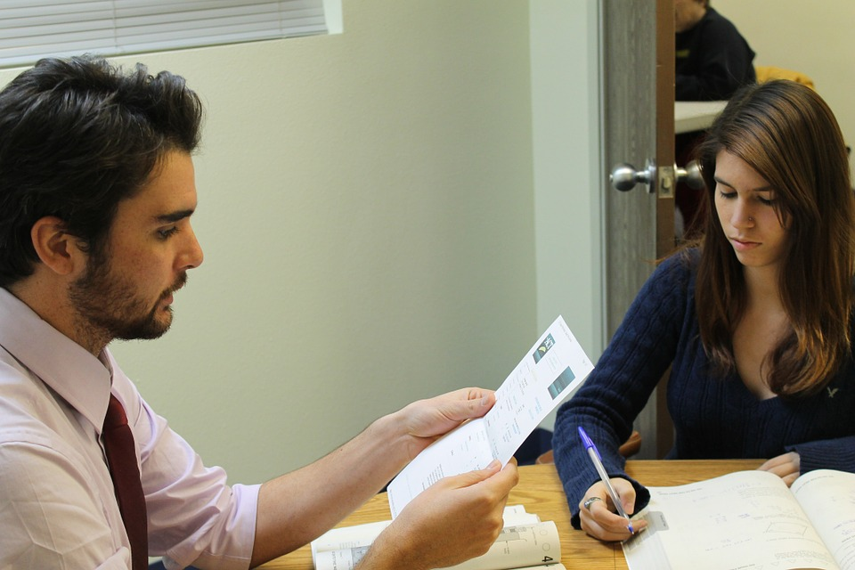
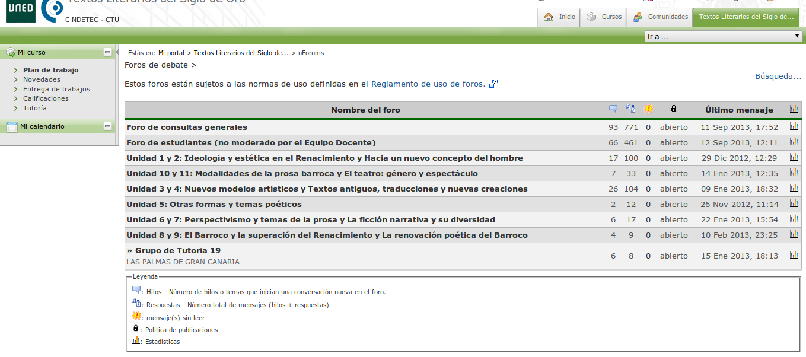
PROBLEMAS A SOLUCIONAR
Para alumnos de secundaria
Foro por asignatura
Comunicación Profesor-Alumno

Slide 7
PROPUESTA DE VALOR ÚNICO
Ahorro en papel
Profesor
COMUNICACIÓN
Ahorro en desplazamiento
Información del alumno
asistencia
educativa
d
Padre
Alumno

Slide 8
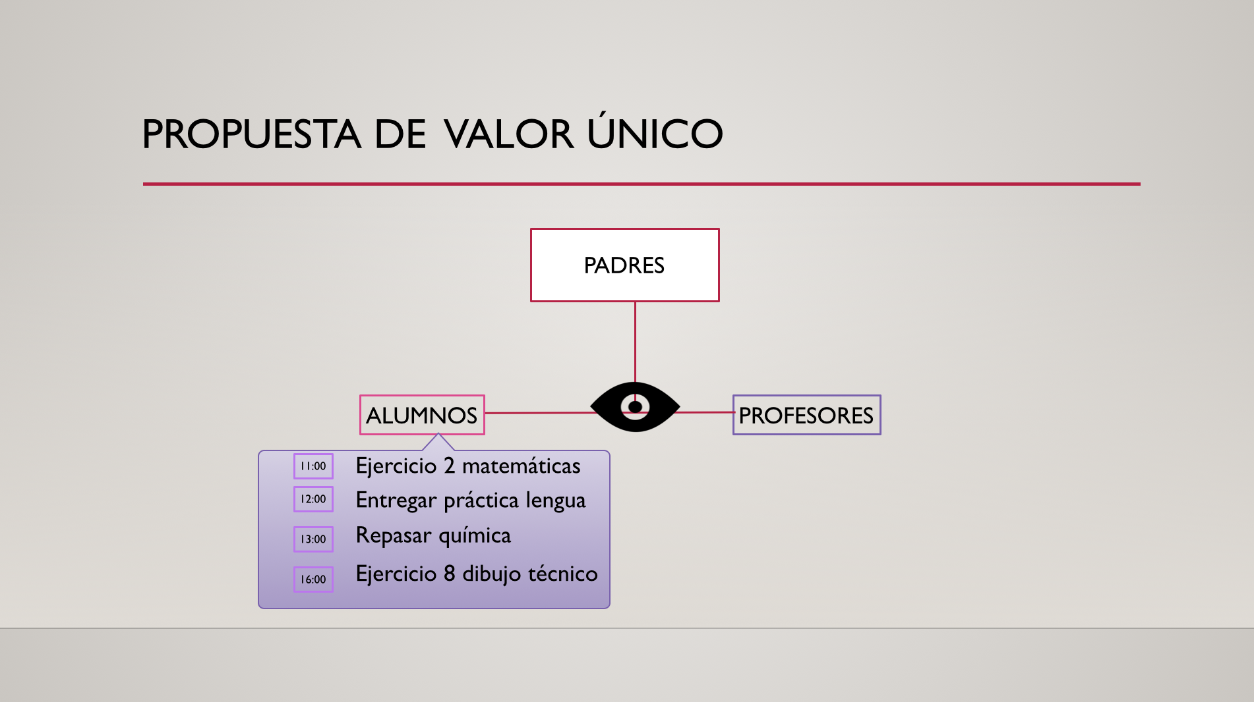

Slide 9
POSICIONAMIENTO WEB
ELEMENTOS ESENCIALES:
Palabras clave
Estudio de la competencia. Encontrar soluciones
Referencias desde otras páginas (redes sociales). Crear relaciones con terceros.
Destacar por nuestro valor propio
ACTITUDES
Constancia
Competitividad

Slide 10





CANALES
Patrocinio
Publicidad
Redes sociales
Programas piloto en cadenas de colegios

Slide 11
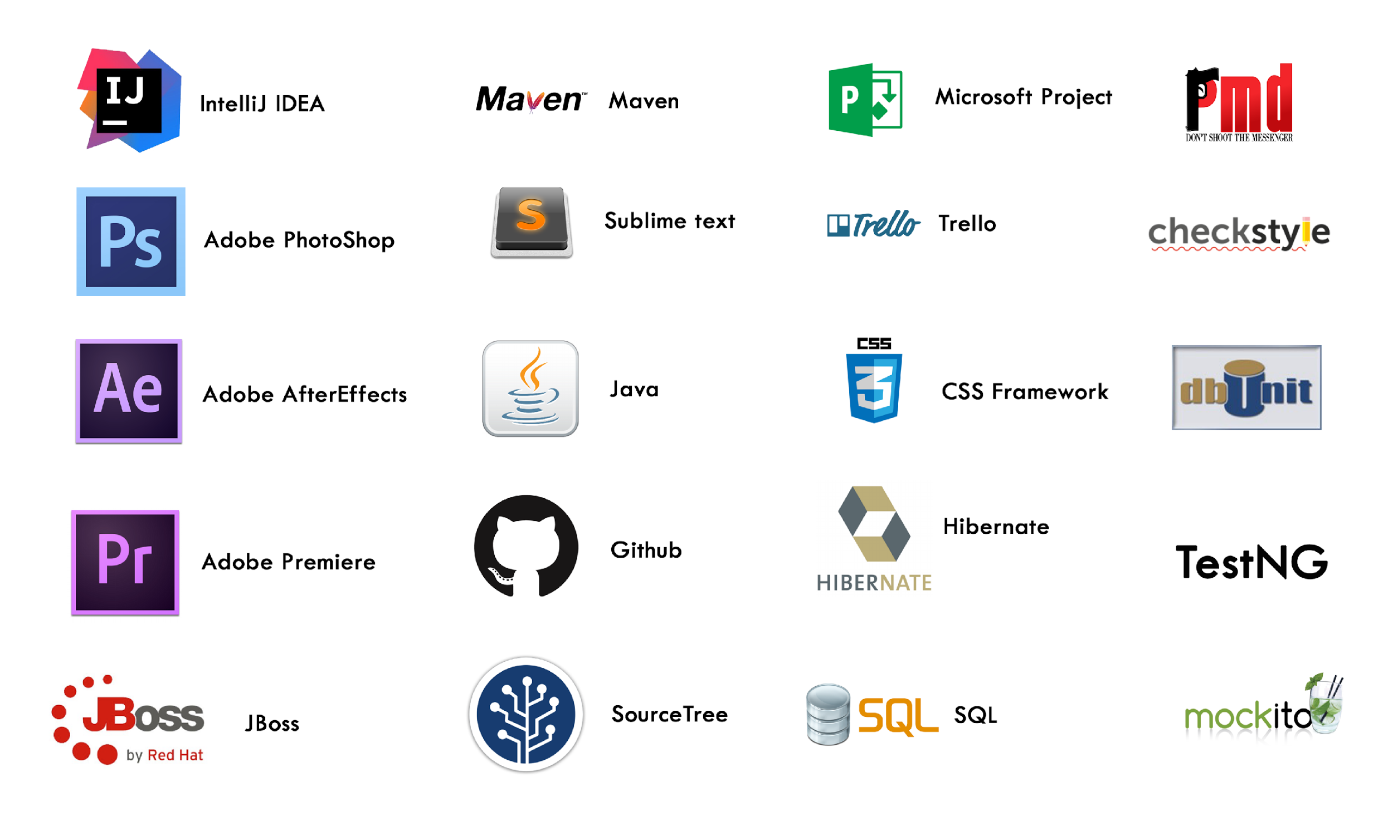
MARCO TECNOLÓGICO

Slide 12
OBJETIVOS DE LA ASIGNATURA
CMS
Para la transformación de formatos de html a pdf utilizaremos librerías de Java.
Usos útiles, por ejemplo:
Justificante electrónico
Creación expediente
Uso de API’s de terceros:
API de Google Maps para situar al centro.
API de Facebook y Twitter para funciones como seguir y dar a me gusta.

